Slide 1
EVALUACIÓN DE LA PERFORMANCE DE ESTUDIANTES MEDIANTE TÉCNICAS DE CLUSTERING
Dr. Ing. Jesús Rubén Azor Montoya (jesus.azor@um.edu.ar)
Facultad de Ingeniería - Universidad de Mendoza
Presentado por Pablo Cabrera

Slide 2

Facultad de Ingeniería
Universidad de Mendoza
Jesús Rubén Azor Montoya
jesus.azor@um.edu.ar

Slide 3
Temario
Caso de estudio
Sistema de lógica difusa
Fuzzificación
  Algoritmo Fuzzy C-Means
Inferencia difusa
  Reglas If-Then
  Motor de inferencia
Defuzzificación
Conclusiones

Slide 4
Caso de estudio: Procedimiento
Base de Datos
Calificaciones
Entrada nítida
Fuzzificación
Inferencia
difusa
Sistema difuso
Defuzzificación
Grade
Salida nítida

Slide 5
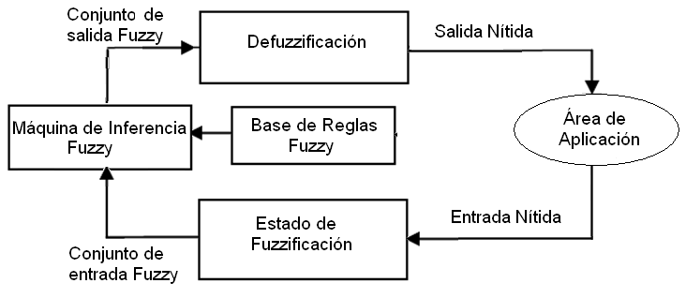
Sistema de lógica difusa
Grade
Base de Datos
Calificaciones
Fuzzy
C-Means

Slide 6
Fuzzificación
Calificaciones
(Valores nítidos)
Parcial 1 | Parcial 2 | Parcial 3
84 | 84 | 5
Grados
de pertenencia
29%
19%
14%
24%
13%
Muy Bajo
Bajo
Medio
Alto
Muy Alto

Slide 7
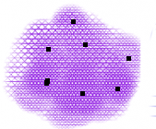
Fuzzy C-Means
Algoritmo de clustering:
Cada punto puede pertenecer
a más de un cluster con diferente
grado de pertenencia
Parámetros:
    C: Numero de clusters
    m: Coeficiente de borrosidad

Slide 8
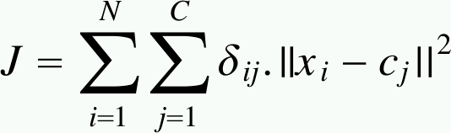
Fuzzy C-Means
Minimizar función objetivo
N: Obsevaciones
C: Clusters
δ : Pertenencia

Slide 9
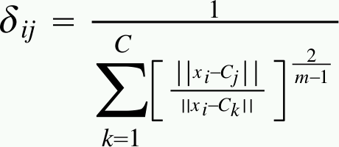
Fuzzy C-Means
Grado de pertenencia
m: Coeficiente de borrosidad

Slide 10
Fuzzificación
Parcial 1 | Parcial 2 | Parcial 3
... | ... | ...
δ
δ
δ
δ
δ
δ
C1
C2
C3
C4
C5

Slide 11
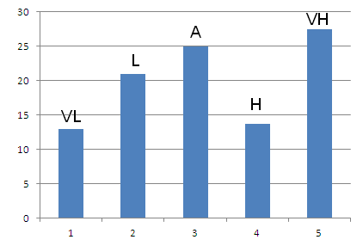
Asignación a categorías
Se asigna cada alumno a la categoría con mayor nivel pertenencia
Número de alumnos asignados a cada categoría

Slide 12
Motor de inferencia
Salida de
C-Means
Motor de
Inferencia
difusa
Reglas
If-Then
Conjuntos borrosos
de salida
para cada regla

Slide 13
Reglas If-Then
If estudiante ∈ Muy Alto
    Then Z1 = a1 + b1X1 +c1Y1
If estudiante ∈ Alto
    Then Z2 = a2 + b2X2 +c2Y2
If estudiante ∈ Medio
    Then Z3 = a3 + b3X3 +c3Y3
    …
    Xi, Yi: Notas de parciales
    ai, bi, ci: Constantes obtenidas por regresión

Slide 14
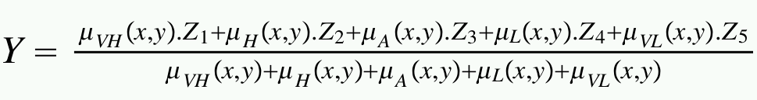
Defuzzification
Formula de defuzzificación:
Takagi-Sugeno-Kang Model
Se obtiene como salida un valor nítido Grade

Slide 15
Conclusión
Conforme a lo desarrollado, se ha presentado una nueva forma de agrupación de estudiantes en cuanto a su comportamiento académico, más significativo que la mera promediación tradicional.

Slide 16
Referencias y enlaces
Evaluación de la performance de esutidantes mediante técnicas de clustering
http://www.um.edu.ar/ojs-new/index.php/FAI/article/view/804/788

